Slide 1
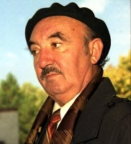

Аурел Скобіоале
ОПОВІДАННЯ

Slide 2
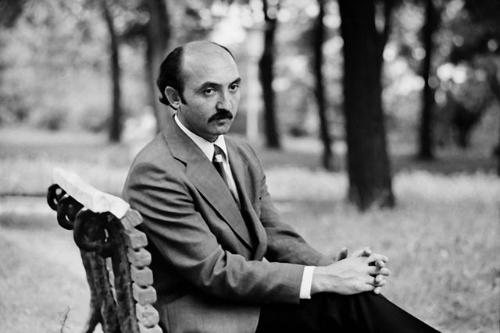

Аурел Скобіоале
Молдовський письменник
Закінчив Бельцький педагогічний інститут.
Працював учителем, директором школи, редактором на національному телебаченні, головним редактором у видавництві “ Література артістіке ”. Був радником при Спілці письменників.
Дебютував з книгою оповідань для наймолодших “ Біла стежка ”.
Був нагороджений:
Преміями спілки письменників за найкращу книгу для дітей;
Премією Міжнародного салону дитячої книги;
Премію Міністерства освіти Республіки Молдова;
Міжнародною нагородою – Почесний диплом імені Г.Х. Андерсена.
(1941 – 2007)

Slide 3








Аурел Скобіоале

Slide 4

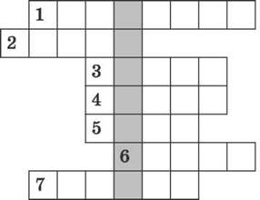
Розгадуємо кросворд

Slide 5

Розгадуємо кросворд
1) Короткі крилаті народні вислови повчального змісту.
2) Зшиті аркуші паперу, на яких школярі роблять записи.
3) Довгаста коробочка для зберігання ручок, олівців.
4) Не розмовляє, та розуму навчає.
5) Невеличкий римований твір.
6) Твір про вигадані події чи фантастичних героїв.
7) Сумка школяра, яку носять на спині.

Slide 6

Аурел Скобіоале
Читаємо оповідання
“ Три метри шпигунів ”

Slide 7

Чи знаєш ти?
Шпигун – це особа, яка, діючи таємно або обманним шляхом, збирає (чи намагається збирати) відомості, що мають військове значення, на території, яка контролюється однією із конфліктуючих сторін, з метою подальшої передачі цієї інформації протилежній стороні.

Slide 8
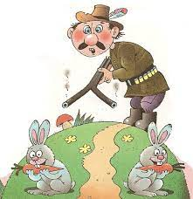
За двома зайцями поженешся – жодного не впіймаєш
1) Намагатися одночасно здобути успіх у двох і більше справах;
2) братися за кілька справ одночасно
ПОРАДА:
Не беріться за багато справ одночасно, бо жодної не завершите успішно!

Slide 9
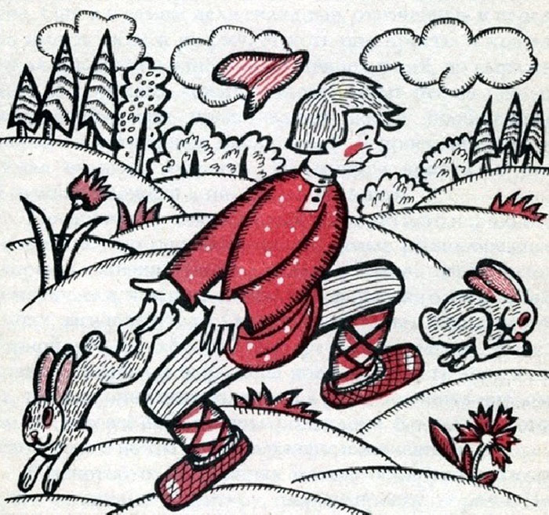
За двома зайцями поженешся – жодного не впіймаєш
Коли за все візьмешся, то нічого не зробиш.
За малим поженешся – велике загубиш.
За більшим поженися, то й посліднього лишишся.

Slide 10
Аурел Скобіоале
Читаємо оповідання
“ Двійка в сараї ”

Slide 11
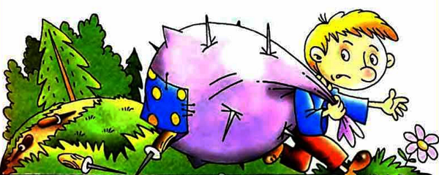
Шила в мішку не приховаєш
Скільки б людина не думала, що про її приховані вчинки ніхто не дізнається, одного разу вони стануть відомі.
ПАМ’ЯТАЙ:
Правда завжди на світло вийде

Slide 12
Аурел Скобіоале
Читаємо оповідання
“ Якось вранці…”

Slide 13
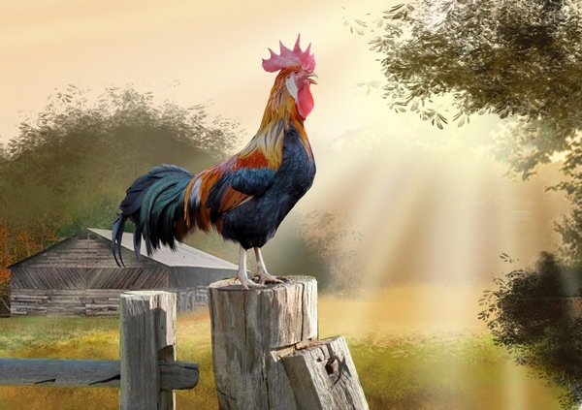
Гарний півень співає вже в шкарлупі
Бережи честь змолоду.
Не будь лише сином свого батька, будь людським сином.
Кожна людина по справі впізнається.

Slide 14
Аурел Скобіоале
Читаємо оповідання
“ Груша ”

Slide 15


Добро зробиш – добро знайдеш
Добро довго пам’ятається, а лихо ще довше.
Живи так, щоб тобі було добре, а другим ще краще.
Хто людям добра бажає, той і собі має.

Slide 16







Slide 17


Молодці!
Дякую за роботу!

